Slide 1

LogicTenacity

Slide 2

Въведение

Slide 3
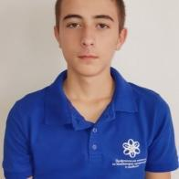
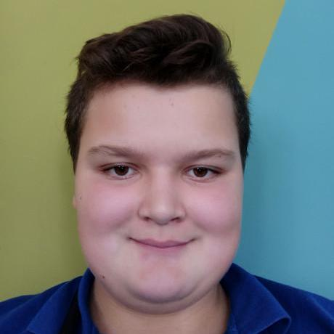
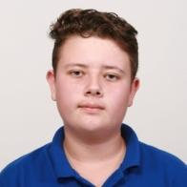
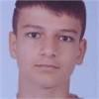
Отбор
Дейвид Дончев
Back-End developer
9Г
Трани Транев
QA Engineer
9Г
Юсмен Осман
Back-End developer
9Г
Даниел Михалев
Scrum Trainer
9Г

Slide 4






Използвани технологии
Teams
Visual studio
GitHub
Git
Word
PowerPoint

Slide 5
Реализация
01
02
Back-End
QA

Slide 6
Продукт
Задача
Задача

Slide 7
Репозитори

Slide 8
Демонстрация

Slide 9
Благодарим Ви за вниманието!

